Slide 1

김동혁 | 표종은 | 장보성 | 황정용 | 안상민 | 천지훈

Slide 2
INDEX
01
02
03
04
05
프로젝트 소개
다이어그램
사용기술
시연
소감
주제 소개
USECASE
사용 기술
개선사항
업무분담
EXERD
소감

Slide 3



01
프로젝트 소개
주제
Flight Booking
Car Rent

Slide 4
01
프로젝트 소개
업무 분담
김동혁
표종은
비행기 예매
메인 DB 구축
스케쥴러 구현
메인 홈페이지 CSS
장보성
황정용
렌트 카 구성
메인 홈페이지 CSS
게시판 구축
메일 보내기
안상민
천지훈
로그인, 회원가입
메일 보내기
로그인, 웹 체크인
기능 CSS

Slide 5
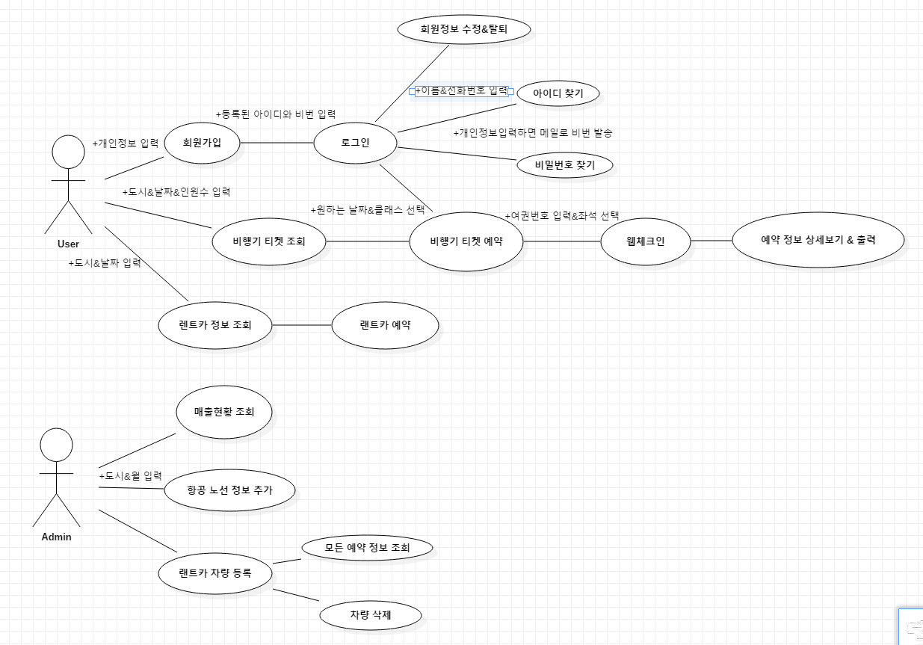
02
다이어그램
USE CASE

Slide 6
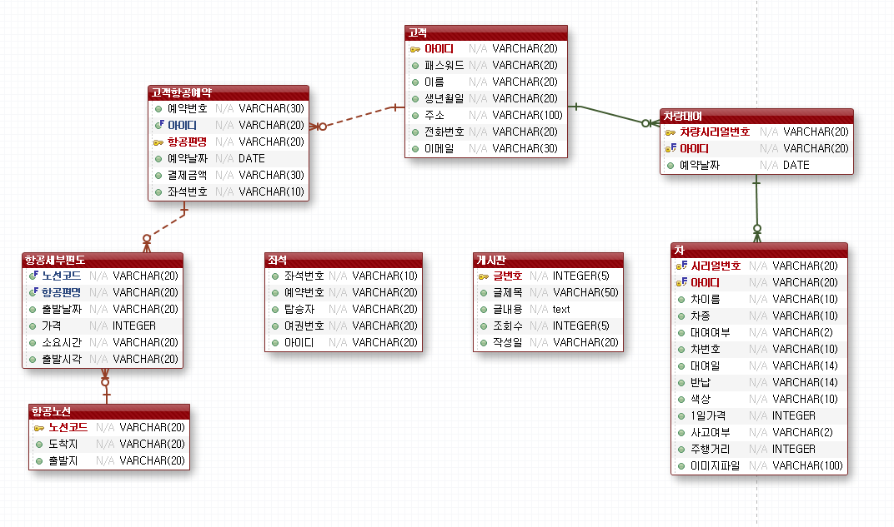
02
다이어그램
EXERD

Slide 7








03
사용 기술

Slide 8
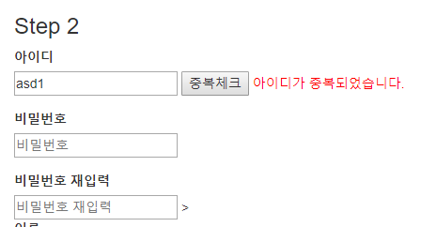
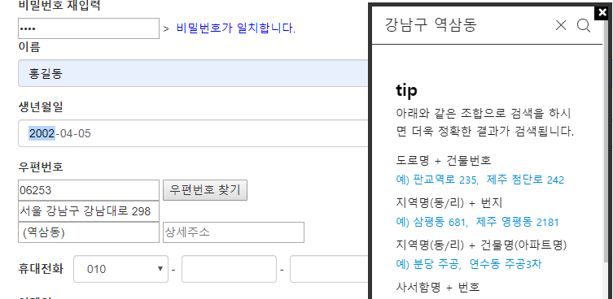
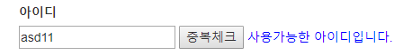
04
시연

Slide 9
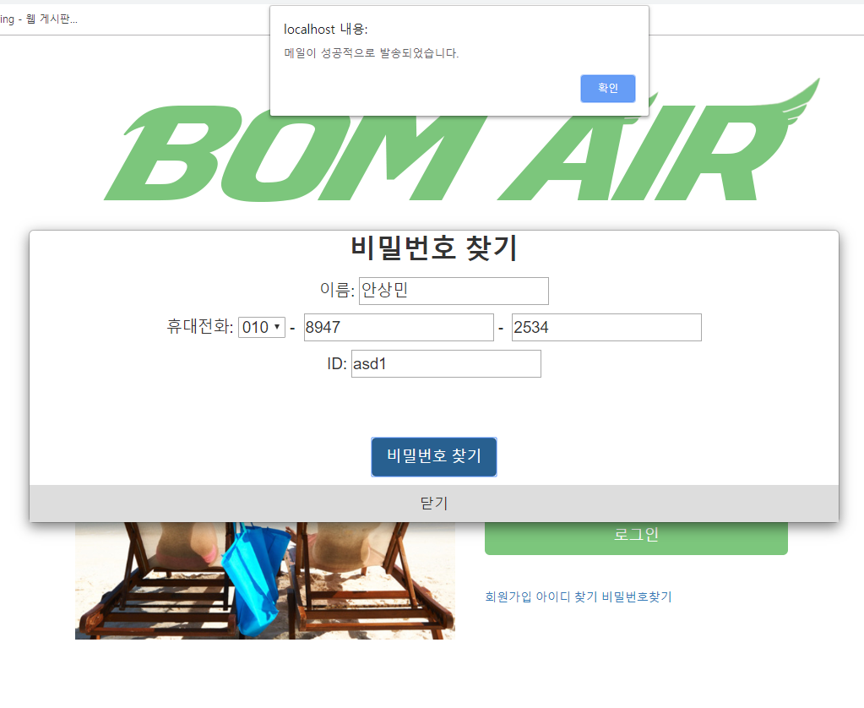
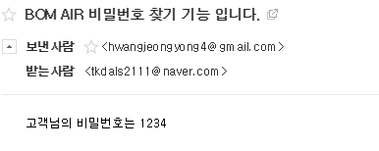
04
시연

Slide 10
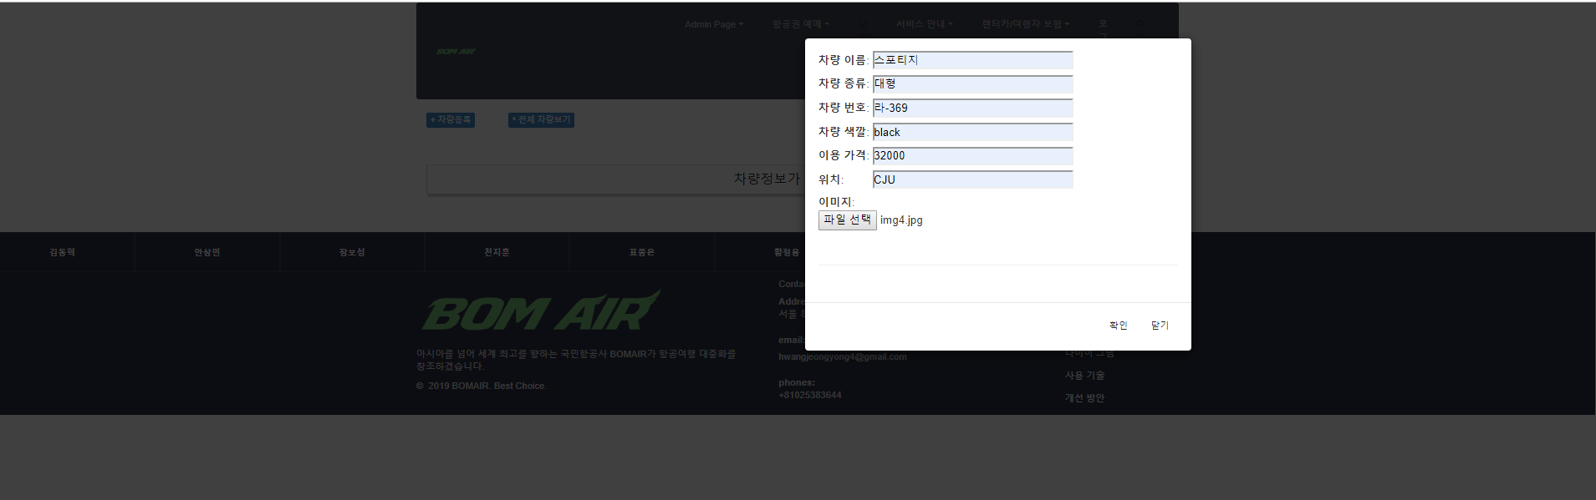
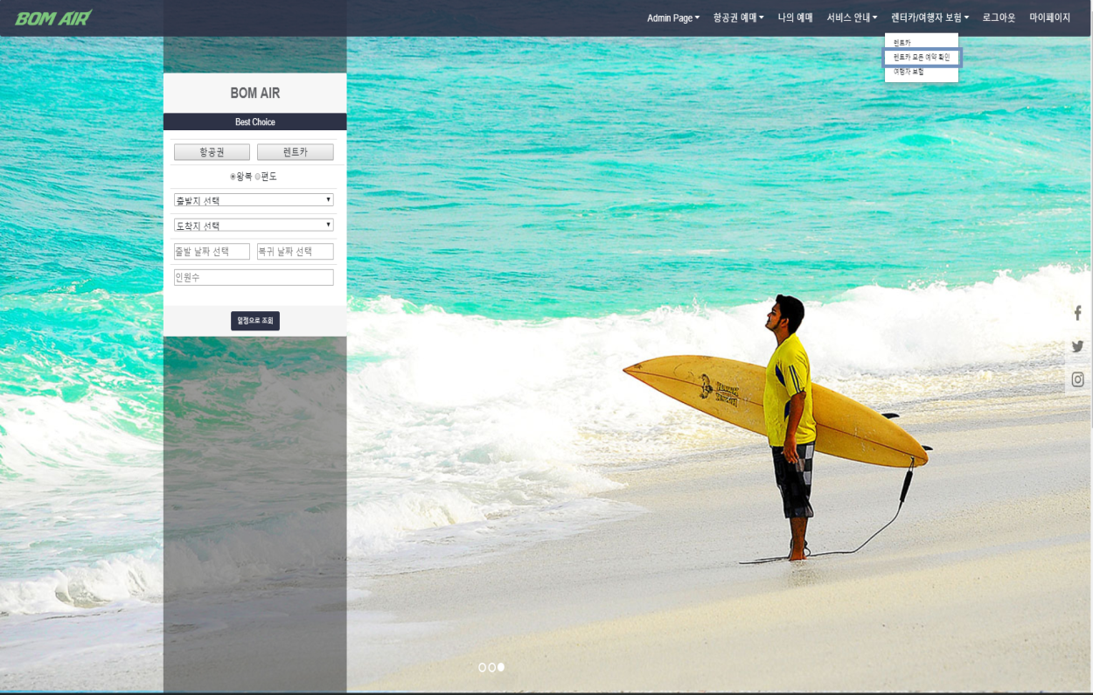
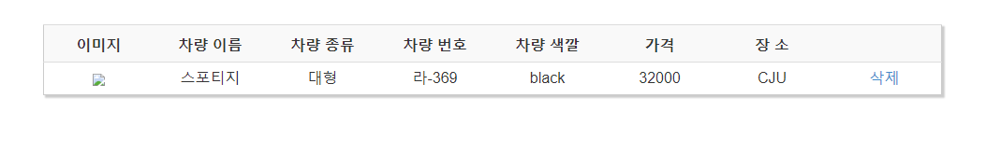
04
시연
렌터카 차량 등록
차량정보 입력
차량정보 확인

Slide 11
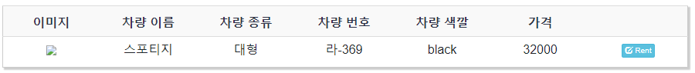
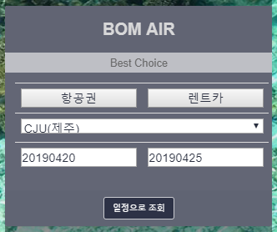
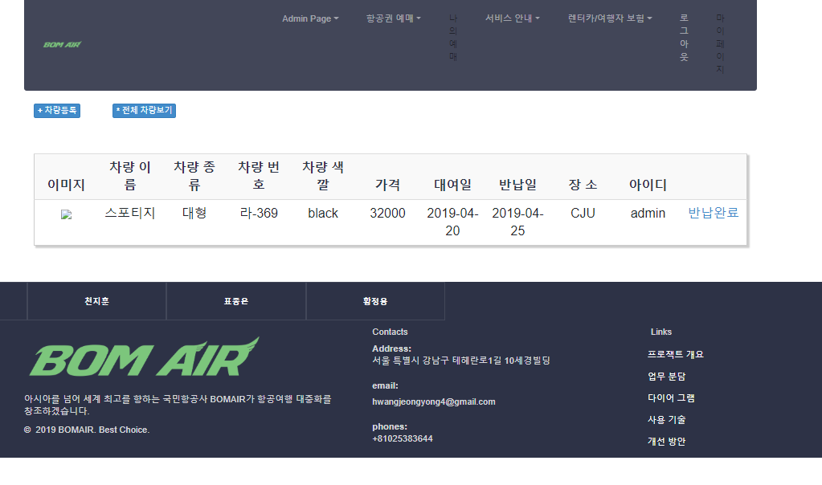
04
시연
렌터카 예매
차량 예약
예약 정보 확인

Slide 12
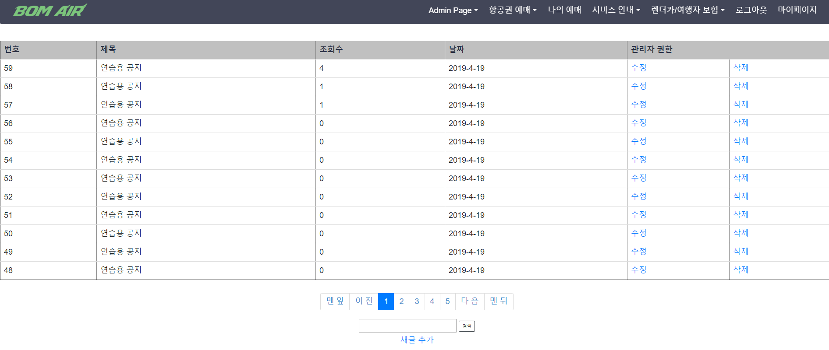
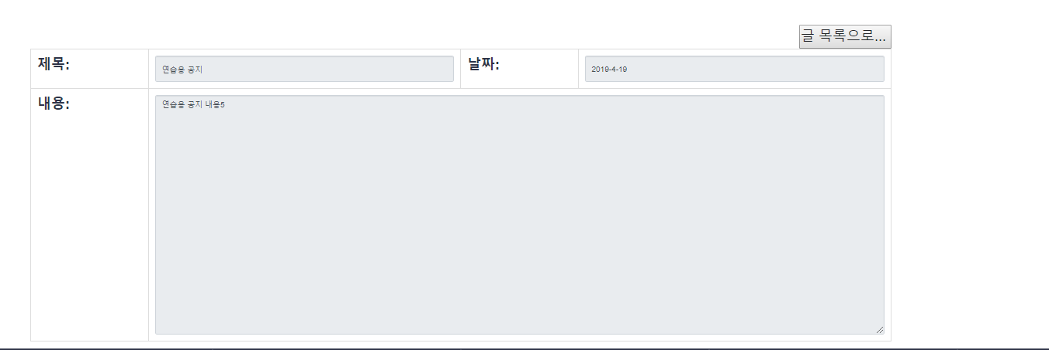

04
시연

Slide 13
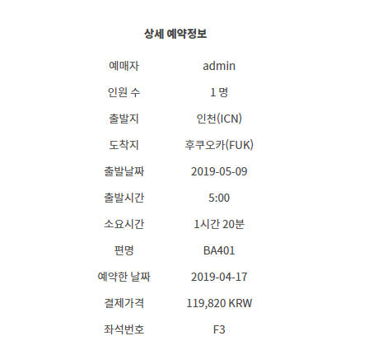
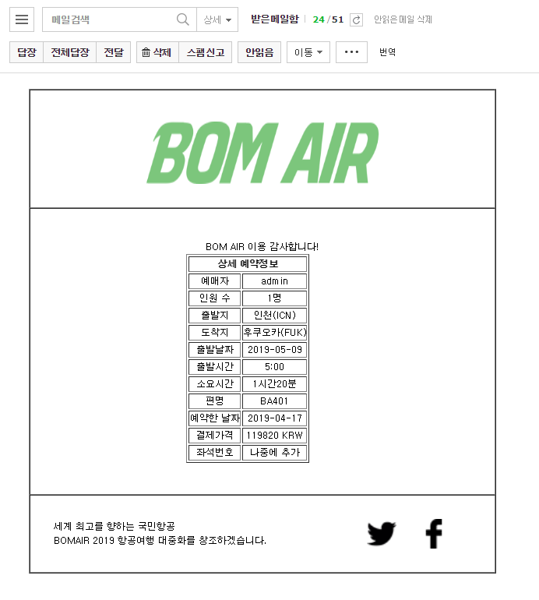
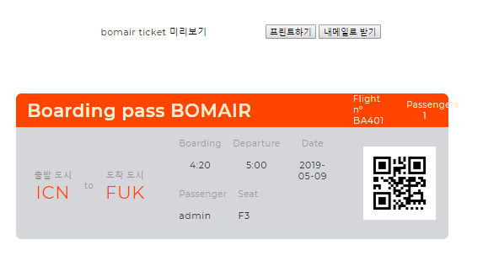
04
시연

Slide 14
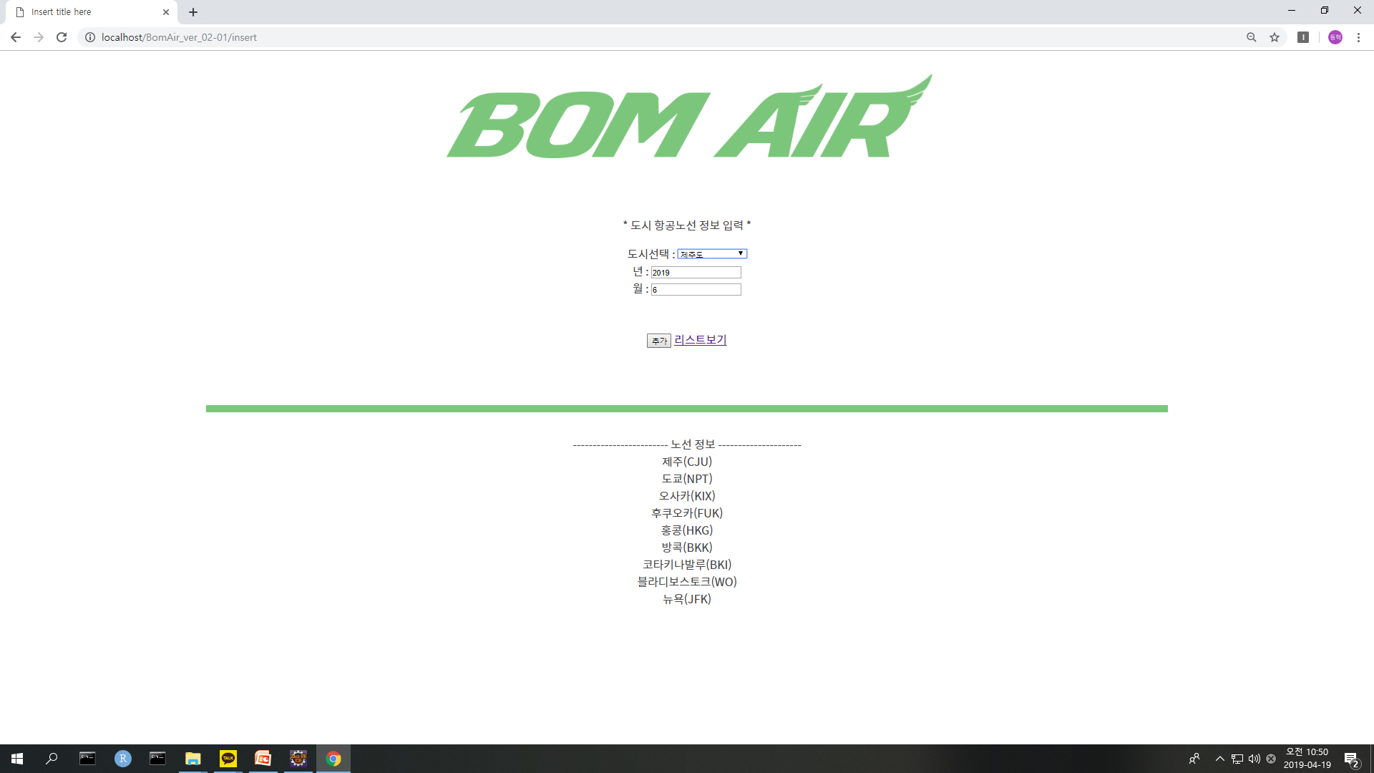
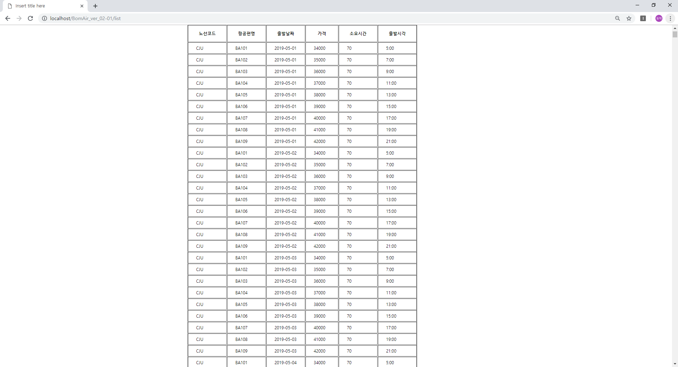
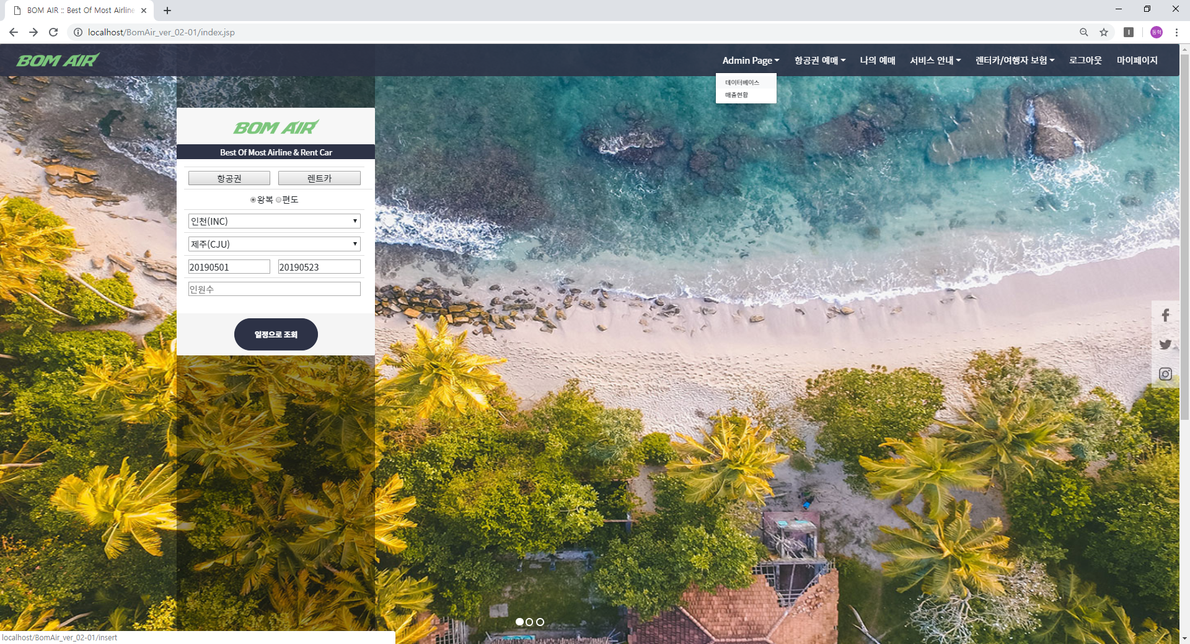
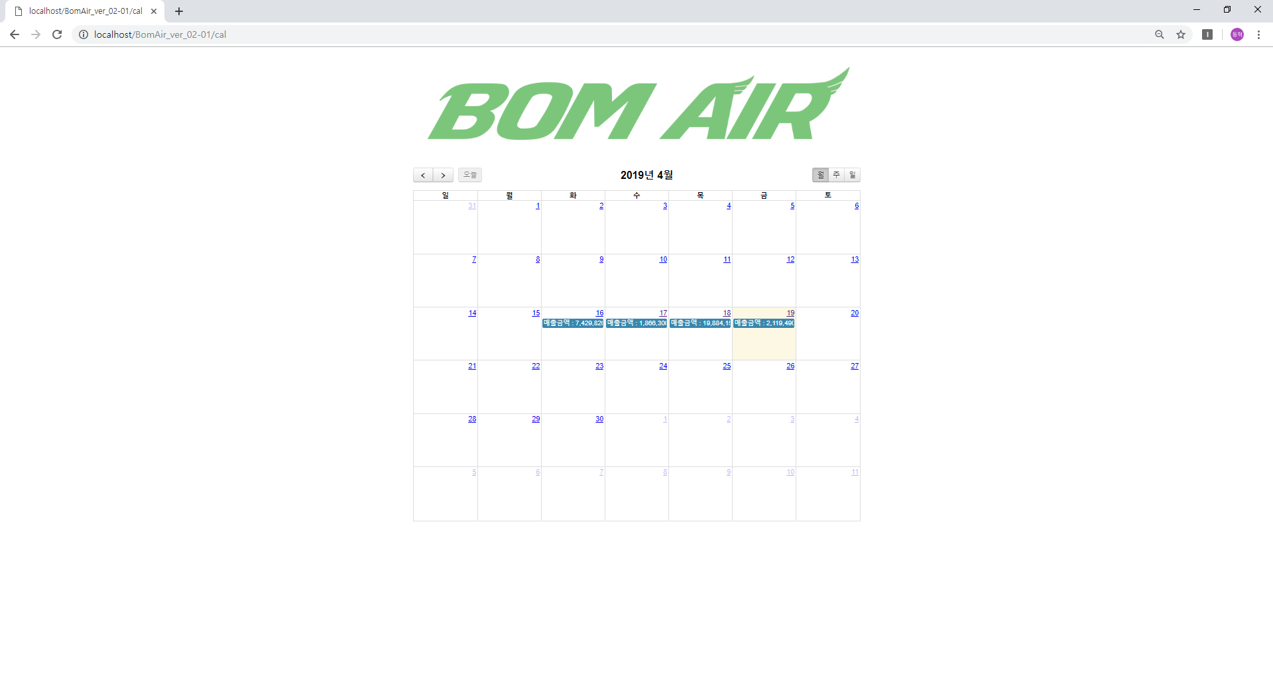
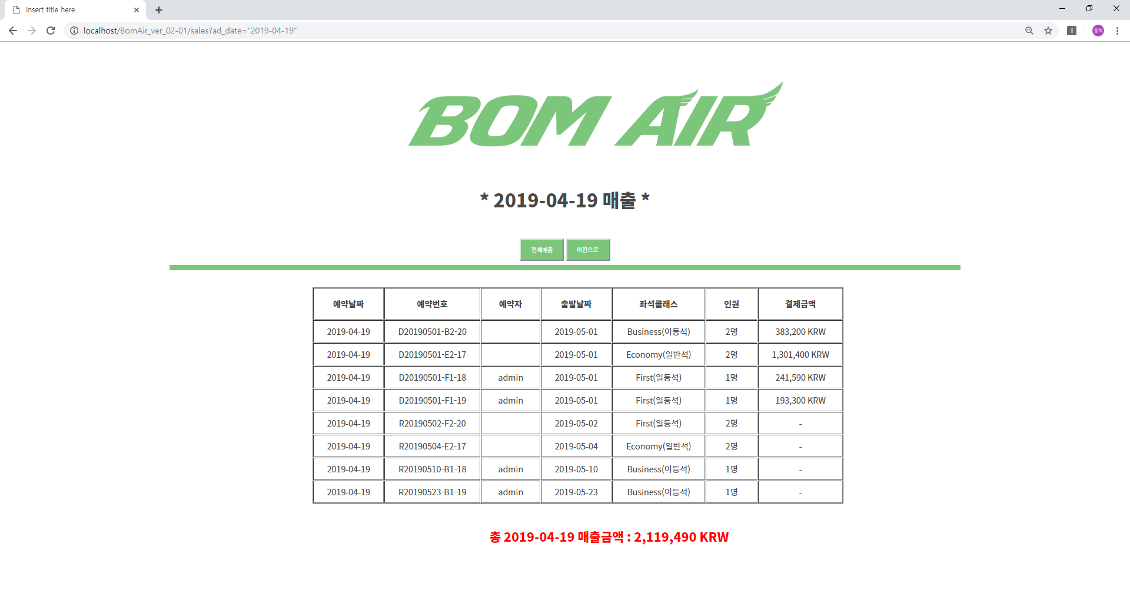
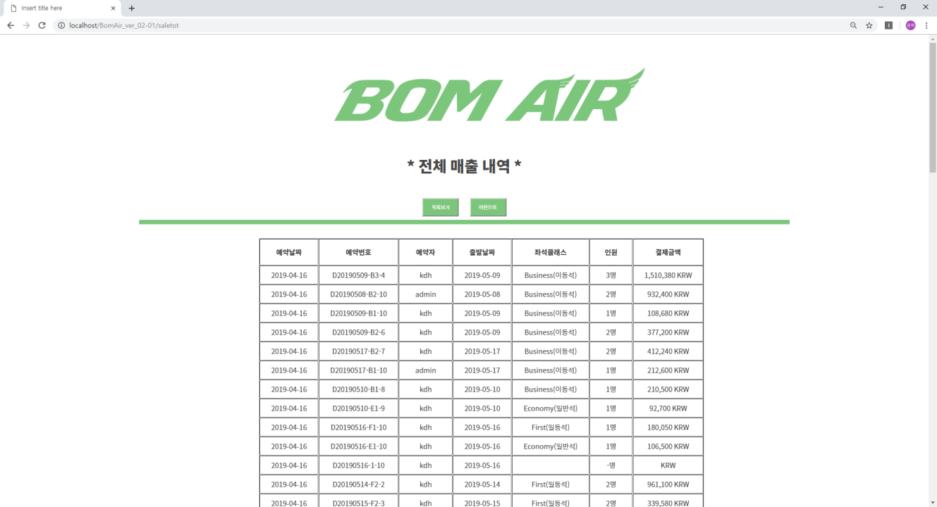
04
시연

Slide 15
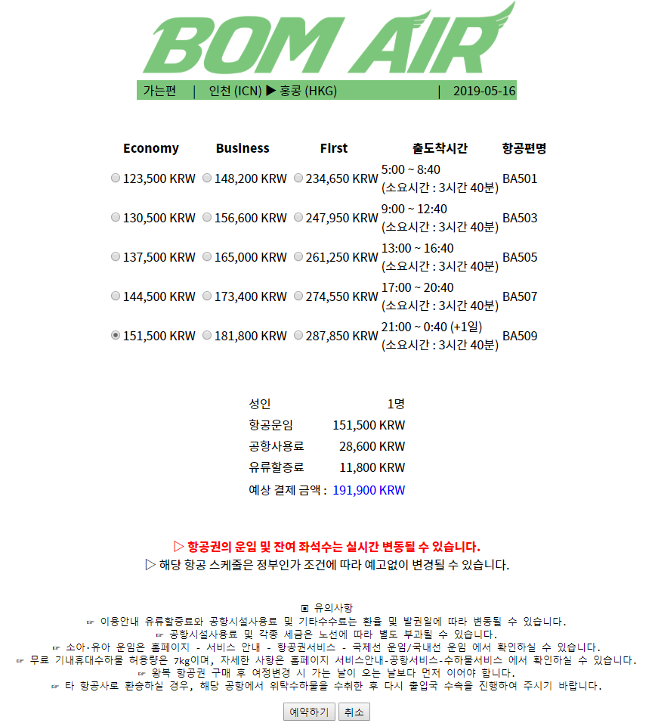
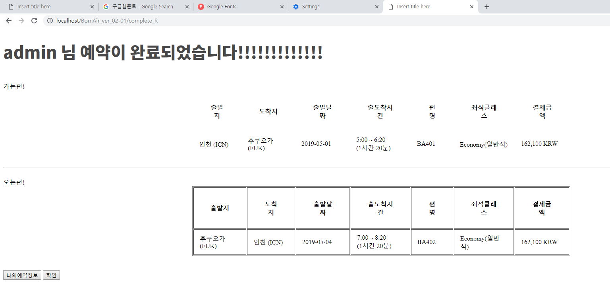
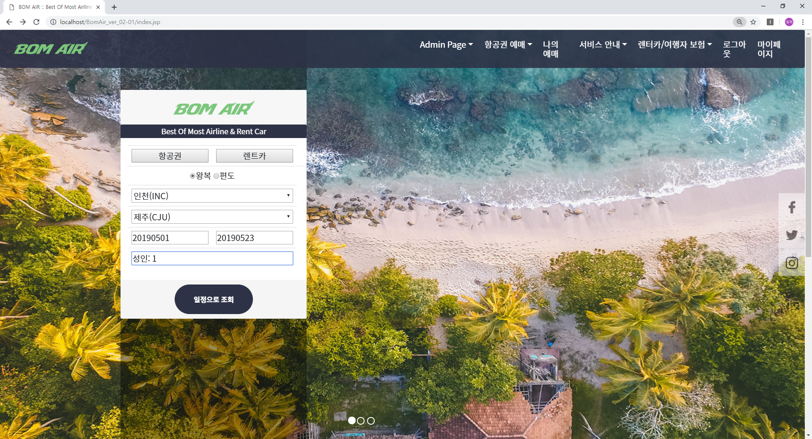
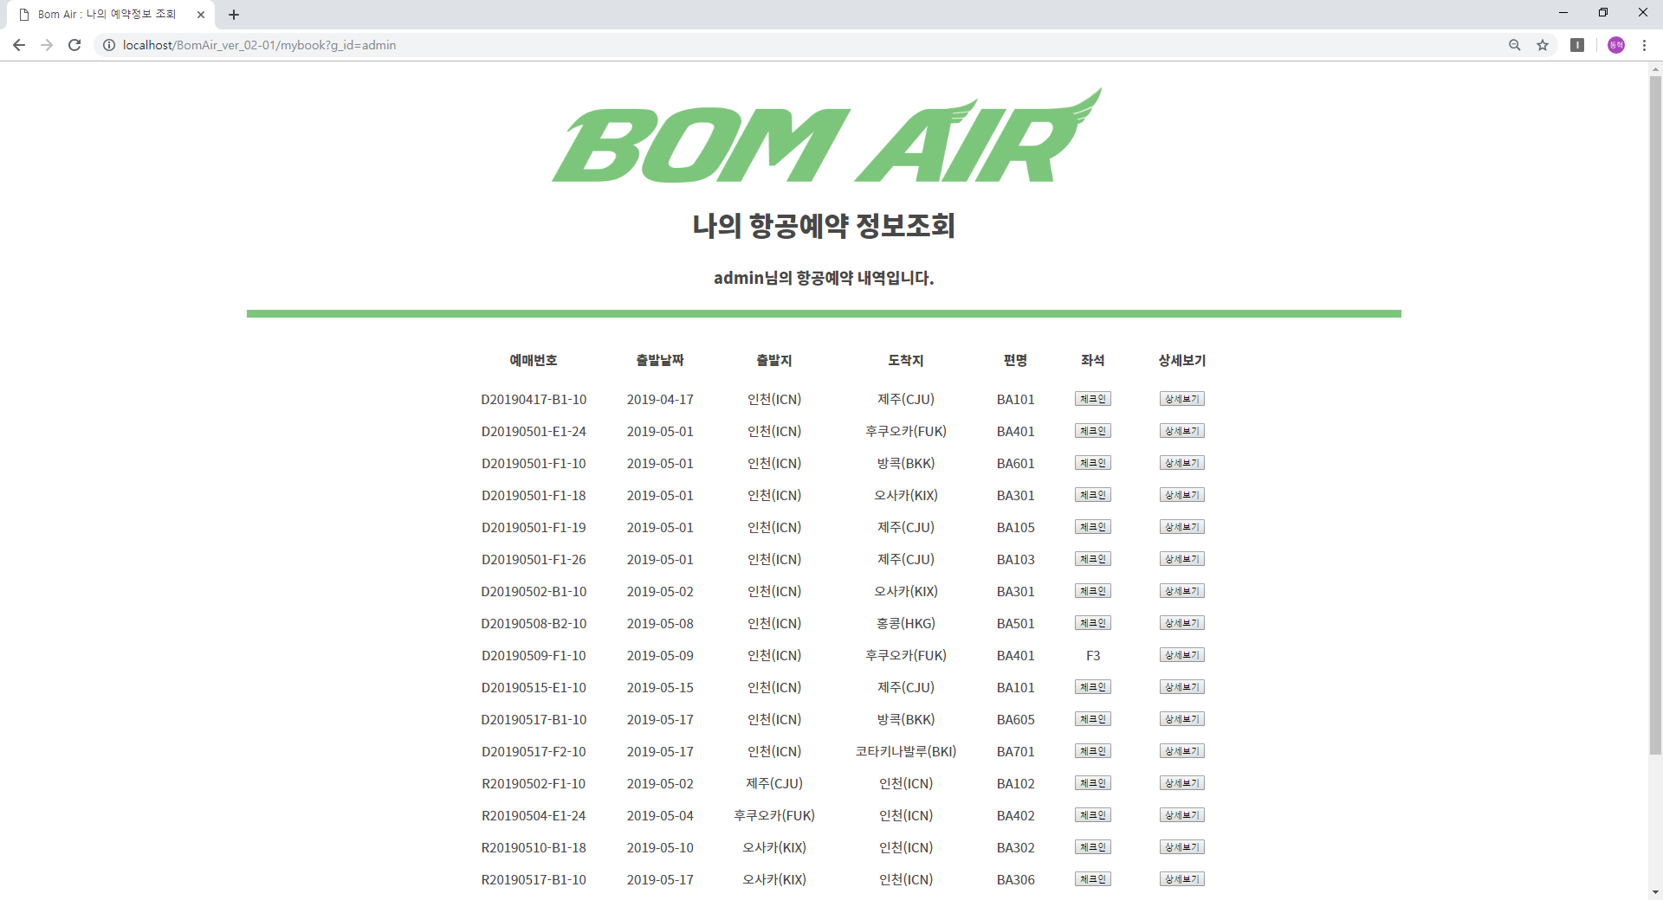
04
시연
Copyright ⓒ Slug. All rights reserved.

Slide 16
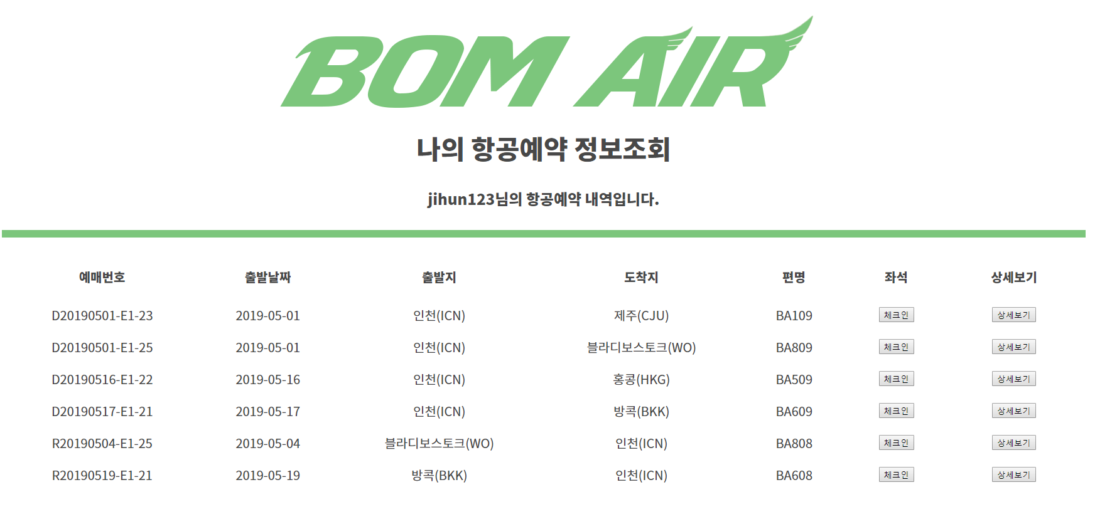
04
시연
천지훈

Slide 17
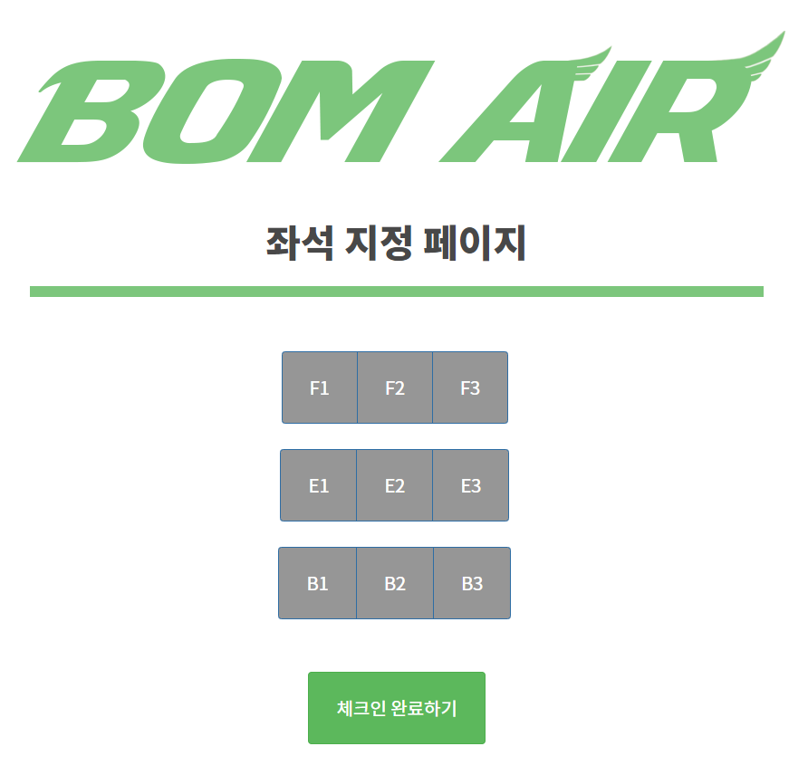
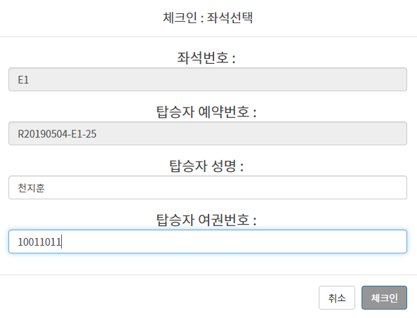
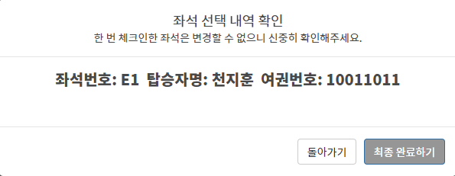
04
시연
Copyright ⓒ Slug. All rights reserved.

Slide 18
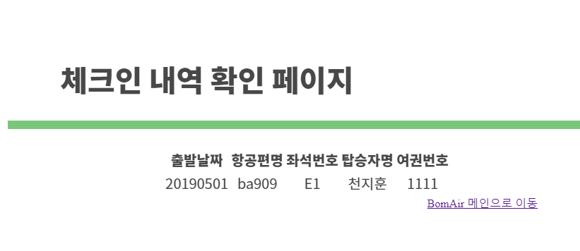
04
시연
Copyright ⓒ Slug. All rights reserved.

Slide 19
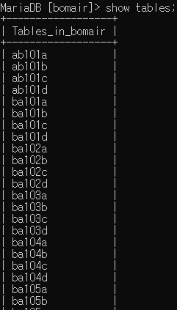
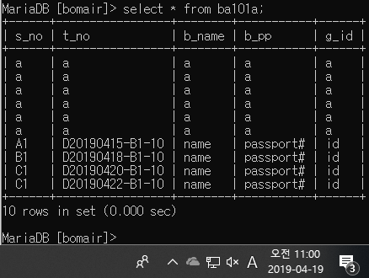
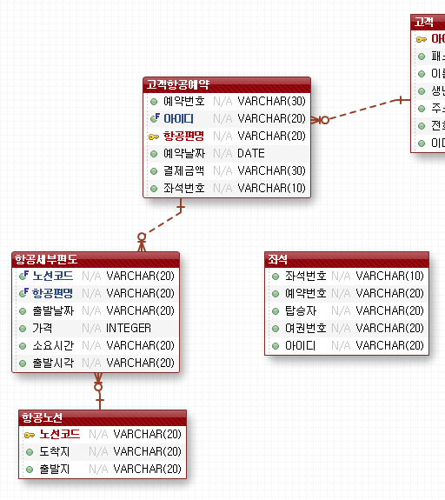
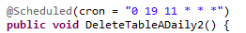
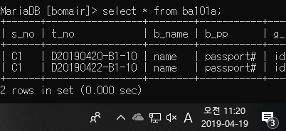

04
시연

Slide 20
05
소감
김동혁
표종은
혼자하면 오래걸릴 일들을 팀원들의 덕에 쉽게 빠르게 할 수 있어 많은 것을 구현할 수 있어 기쁘고 이번 프로젝트로 인해 앞으로도 잘할 수 있을 것 같은 마음이 들었고 디자인 css쪽을 더 공부해야겠다고 생각이 들었습니다!
약 2주 간 프로젝트를 진행하면서 협력의 중요성을 깨달을 수 있었고 프로젝트 진행 중 문제가 생겼을 때 어떤 식으로 해결해야 하는 지에 대해 한 번 더 생각하게 해주는 계기가 되었습니다.
장보성
황정용
이번 프로젝트를 통하여 팀원들과 협력을 통해 완성하는 과정을 통하여 간접적으로 프로그래머의 업무를 배울 수 있었습니다.
프로젝트를 합치는 과정에서 서로의 부족한 점을 소통을 통하여 극복하여 프로젝트를 무사히 마칠 수 있었습니다.
안상민
천지훈
개인사정으로 참여가 적어 프로젝트에 크게 기여를 하지는 못했지만 제가 모르는 부분이나 또는 제가 아는 부분에 대해서 서로 협력하여 프로젝트를 완성하는 과정을 경험하면서 업무에 대해 좀 더 이해를 할 수 있게 되었습니다.
혼자서는 할 수 없는 부분들을 팀원들과 힘을 합쳐 함께 구현할 수 있어서 좋은 경험이 되었고 내가 부족한 부분이 무엇인지, 어떤 부분을 더 노력해야할 지 배운 시간이 되었습니다.

Slide 21
Q & A

Slide 22
THANK YOU

